Slide 1
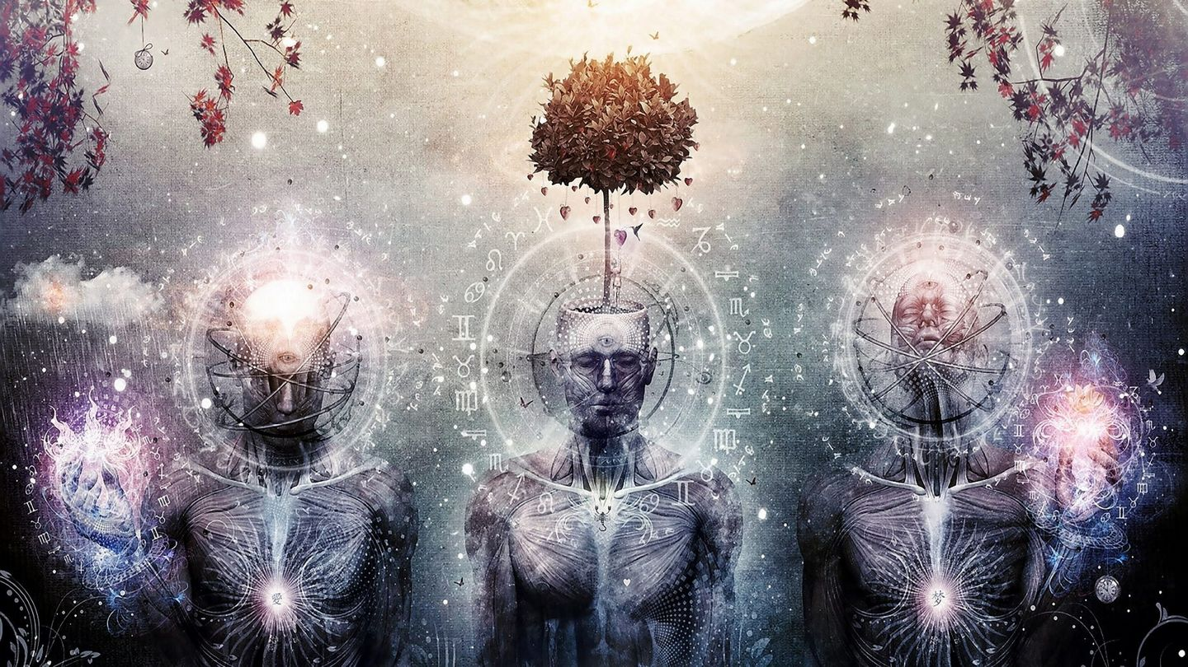
Психологические концепции смысла

Slide 2
Л.С. Выготский:
сознание имеет смысловое
и системное строение

Slide 3


Slide 4
Исследованию смысла и личностного смысла, определению этих понятий посвятили свои работы А.Г. Асмолов, Б.С. Братусь, Ф.Е.Василюк, В.К. Вилюнас, П.Я. Гальперин, Б.В. Зейгарник, В.П. Зинченко, Д.А. Леонтьев, В.В. Столин, О.К. Тихомиров и многие другие отечественные психологи.

Slide 5
Концепция смысловых образований личности
Личностный смысл - индивидуализированное отражение действительного отношения личности к тем объектам, ради которых развертывается ее деятельность ("значение-для-меня").
Личностный смысл интегрируется в виде связной системы смысловых образований личности, в которую входят мотивы, побуждающие человека к деятельности, реализуемое деятельностью отношение человека к действительности, приобретшее для него ценность.
Степень осознанности смыслов различна – они могут быть как осознанными, так и полностью неосознаваемыми.

Slide 6
Этапы исследования смысловых образований
20-70 гг. 20 в. – обозначены основные теоретические представления и подходы (С.Л. Рубинштейн, Л.С. Выготский А.Н. Леонтьев)
1976 – 1988 гг. – для обозначения ядра личности, ее базовой единицы был предложен термин «Смысловое образование»; основные свойства - неподвластность непосредственному произвольному контролю, отнесенность к глубинным образованиям личности, изменения опосредуются изменениями самой действительности (А.Г. Асмолов, Б.С. Братусь, Б.В. Зейгарник, В.А. Петровский).
1989 г. – настоящее время – развитие нравственной и христианской психологии (понятие «духовной вертикали»); исследование смысловой сферы и смыслообразования с позиции теории деятельности; исследования смысла жизни как особого психологического образования; изучение проблем смысла жизни в контексте жизнетворчества и жизненного пути. Постепенный переход к гуманитарной парадигме в психологии, которая допускает включение смысложизненных проблем в круг конкретно-психологических исследований.

Slide 7
А. Г. Асмолов, развивая положения Л. С. Выготского, использовал понятие динамической смысловой системы для обозначения многомерной системной организации смысловых образований.
Эта система характеризуется собственной внутренней динамикой, определяемой сложными иерархическими отношениями между ее составляющими. Являясь производной от деятельности человека и его позиции, динамическая смысловая система выражает содержательные характеристики личности как целого и выступает единицей ее анализа

Slide 8
Мультирегуляторная модель личности
(по Д.А. Леонтьеву)
Почему человек делает то, что делает?
Логика удовлетворения потребностей (потому что хочу)
Логика реагирования на стимул (потому что он первый начал)
Логика предрасположенности, стереотипа (потому что я всегда так делаю)
Логика социальной нормативности (потому что все так делают)
Логика смысла или жизненной необходимости (потому что для меня это важно)

Slide 9
Происхождение смысловых образований
Ради чего совершается то или иное действие, деятельность человека?
«Задача на смысл» может быть поставлена внешними (по отношению к конкретной деятельности) обстоятельствами (события жизни, окружающие люди).
«Задачу на смысл» могут поставить внутренние объективные законы движения самой деятельности. Это может быть связано с противоречиями между уровнем реализации (исполнительским) и личностно-смысловым.
Когда «задача на смысл» решена, человек приходит к осознанию собственных наиболее общих смысловых образований – личностных ценностей. Если личностные смыслы не всегда осознаются, личностные ценности – это осознанные и принятые человеком общие смыслы его жизни.

Slide 10
Функции смысловых образований (Б.С. Братусь)
Создание образа, эскиза будущего, той перспективы развития личности, которая не вытекает прямо из наличной, сегодняшней ситуации. Проектирование будущего возможно благодаря тому, что системы смысловых образований задают «плоскость отношений» между конкретными мотивами.
Нравственная оценка действий. Нравственная оценка и регуляция подразумевают внеситуативную опору, которой становятся для человека смысловые образования, особенно осознанные – личностные ценности. Благодаря им деятельность оценивается не с точки зрения эффективности и результативности, а с точки зрения соответствия тем общим принципам, которые задаются смысловыми образованиями.

Slide 11
Смысловая сфера личности – ядро личности, определяющее ее нравственное отношение к миру (Б.С. Братусь)
Смысловая сфера личности состоит из смысловых образований:
Ситуативные смысловые содержания;
Смыслы, возникающие в рамках отдельных видов деятельности и определяемые отношением того или другого объекта (явления) к потребностям человека;
Ценностные ориентации как наиболее осознанные и принятие человеком общие смыслы его жизни.

Slide 12
Уровни смысловой сферы (по Б.С. Братусю)
Уровни | Содержание | Отношение к другому человеку
Ситуативный | Это прагматические, ситуативные смыслы, определяемые предметной логикой достижения цели в данных условиях. | Смысл привязан к ситуации.
Эгоцентрический | Определяемый личной выгодой, удобством, престижностью и т. п. При этом все остальные люди ставятся в зависимость от этих отношений. | Люди рассматриваются как удобные\неудобные, хорошие \плохие.
Группоцентрический | Определяющим смысловым моментом отношения к действительности здесь становится близкое окружение человека, группа, которую он отождествляет с собой либо ставит ее выше себя в своих интересах и устремлениях. Отношение к другому человеку существенно зависит при этом от того, является ли он «своим» или «чужим», «дальним». | Люди свои\чужие
Просоциальный (гуманистический) | он включает в себя общественную и общечеловеческую, собственно нравственную смысловую ориентацию внутренняя смысловая устремлённость человека на создание таких результатов, которые принесут пользу другим. | Принцип самоценности становится всеобщим
Духовный (экзистенциальный) | Уровень отношений с Богом | соприсутствует диалог

Slide 13
В.Е. Клочко
Принцип системной детерминации был положен В. Е. Клочко в основу разработанной им теории самоорганизующихся психологических систем. В данной теории сам человек понимается как психологическая система, включающая в себя:
«образ мира» (как субъективную компоненту),
«образ жизни» (как его деятельностную компоненту),
саму действительность - многомерный мир человека «...как онтологическое основание его жизни, определяющий сам образ жизни и определяемый ею».
Вслед за А.Н. Леонтьевым, В. Е. Клочко определяет «многомерный мир человека» как особое психологическое пространство. Человек, понимаемый как целостная психологическая система, «выступает не в противопоставлении объективному миру, а в единстве с ним, в своей продленности в ту часть этого мира, которая им «освоена», т.е. имеет для него значение, смысл, ценность».
При этом смыслы понимаются как особые системные и сверхчувственные качества предметов, намечающие границы многомерной системы «человек». Именно они, являясь шестым измерением мира человека, определяют поле сознания и делают мир реальным.

Slide 14
Уровневая структура системы личностных смыслов (А.В. Серый)
1. Уровень биологически обусловленных смыслов. Они возникают на базе ощущений и обусловливают функционирование организма и его реакции на физическое воздействие окружающей действительности. Уровень биологических смыслов во многом определяет первичную интерпретацию ощущений и является базовым для возникновения потребностей, мотивов.
2. Индивидный уровень. Это еще слабоосознаваемые образования, которые выражают отношение мотива к цели. В качестве целей, мотивирующих это отношение, выступают желания, элементы предметного мира и ограничения социального окружения.
3. Уровень личностных смыслов. Это устойчивые личностные образования, опосредующие всю жизнедеятельность человека. На этом уровне смыслы выступают в виде ценностных ориентаций личности, основная функция которых заключается в интегрировании личности в новые условия социальной жизни.
4. Смысложизненные отношения человека. Это уже не комплекс отдельных отношений к себе, другим, миру. Это целостное восприятие человеком своей жизни как значимости. Специфика смыслов на данном уровне - возрастающая концептуализация, терпимость к противоречиям и неопределенности, объективность. Временная перспектива охватывает широкий спектр событий прошлого, настоящего и будущего. Личностные смыслы на этом уровне выполняют функцию генерализации и операционализации смыслов нижележащих уровней и выступают в качестве смысложизненных ориентаций личности.

Slide 15
Д.А. Леонтьев
понятие смысловых структур выступает как обобщающее родовое понятие для специфических элементов структурной организации смысловой сферы личности; смысловые структуры являются превращенными формами жизненных отношений субъекта.
понятие смысловых систем относится к особым образом организованным целостным многоуровневым системам, включающим в себя целый ряд различных смысловых структур.

Slide 16
Виды смысловых структур (по Д.А. Леонтьеву)
Смысловые структуры | Определение
Личностный смысл как составляющая сознания | Осознаваемая значимость (ценность) для субъекта тех или иных объектов и явлений действительности, определяемая их истинным местом и ролью в жизнедеятельности субъекта, их жизненным смыслом для него
Смысловой конструкт | Устойчивая категориальная шкала, представленная в психике субъекта на уровне глубинных структур образа мира, выражающая значимость для субъекта определенной характеристики (параметра) объектов и явлений действительности (или отдельного их класса), и выполняющая функцию дифференциации и оценки объектов и явлений по этому параметру, следствием которой является приписывание им соответствующего жизненного смысла.
Смысловая установка | Составляющая исполнительных механизмов деятельности, отражающая в себе жизненный смысл объектов и явлений действительности, на которые эта деятельность направлена, и феноменологически проявляющаяся в различных формах воздействия на протекание актуальной деятельности.

Slide 17
Виды смысловых структур (по Д.А. Леонтьеву)
Смысловые структуры | Определение
Смысловая диспозиция | Отношение к объектам и явлениям действительности, имеющим для субъекта устойчивый жизненный смысл, которое консервируется в форме фиксированной установки и проявляется в эффектах личностно-смысловой и установочно-смысловой регуляции, не связанной с мотивом актуальной деятельности.
Мотив | Предмет, включенный в систему реализации отношения субъект — мир как предмет потребности (потребностей) и приобретающий в этой системе свойство побуждать и направлять деятельность субъекта. Смыслообразующая функция мотива проявляет себя в порождении СМЫСЛОВЫХ структур — ЛИЧНОСТНЫХ СМЫСЛОВ И СМЫСЛОВЫХ УСТАНОВОК, осуществляющих регуляцию протекания деятельности в соответствии с этой направленностью.
Личностная ценность | в определяет как «консервированные» отношения личности с миром, отражающие инвариантные аспекты общечеловеческого опыта. Каждой личности присуща индивидуально-специфическая иерархия личностных ценностей, которые выступают связующим звеном между духовной культурой общества и духовным миром личности, между общественным и индивидуальным бытием, являются механизмом детерминации индивидуальной жизнедеятельности.

Slide 18
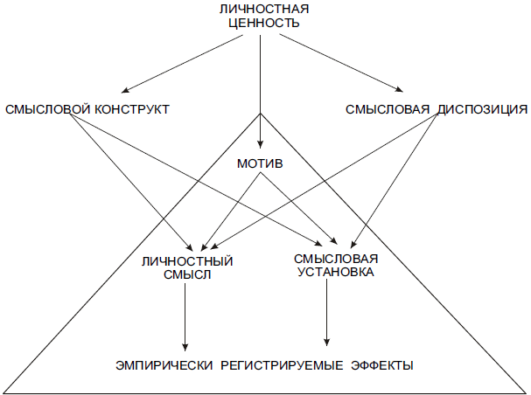
Функциональные взаимосвязи смысловых структур (по Д.А. Леонтьеву)

Slide 19
Каждая из этих психологических структур является специфической превращенной формой одного и того же жизненного смысла;
в целостной системе смысловой регуляции жизнедеятельности личности все они взаимосвязаны.

Slide 20

Леонтьев, Дмитрий Алексеевич.
Психология смысла : Природа, строение и динамика смысловой реальности : Учеб. пособие для студентов вузов, обучающихся по направлению и специальностям психологии / Д. А. Леонтьев. - М. : Смысл, 2003 (ППП Тип. Наука). - 486 с.

Slide 21
Основные концепции смысла жизни
Смысл жизни – вершина смысловой сферы личности.
С точки зрения философии, смысл жизни – это идея о конечной цели (ценности) человеческой жизни.
Основные вопросы:
Имеет ли жизнь смысл?
Если жизнь имеет смысл, то где его искать?
Если смысл заключается в самой человеческой жизни, оо в чем конкретно?

Slide 22
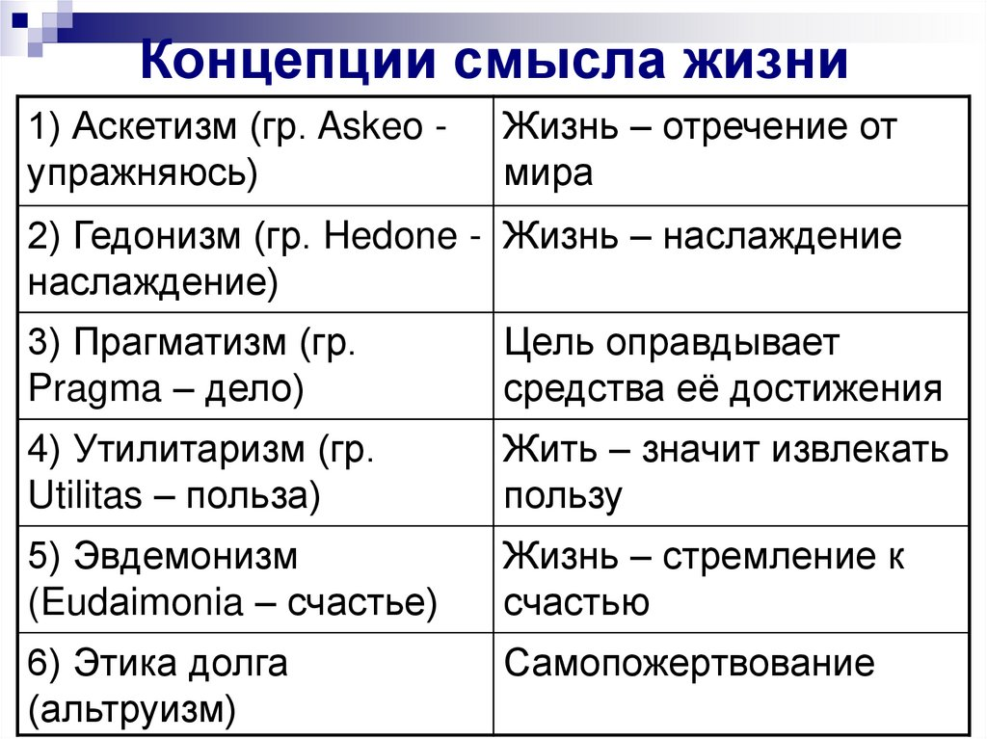

Slide 23
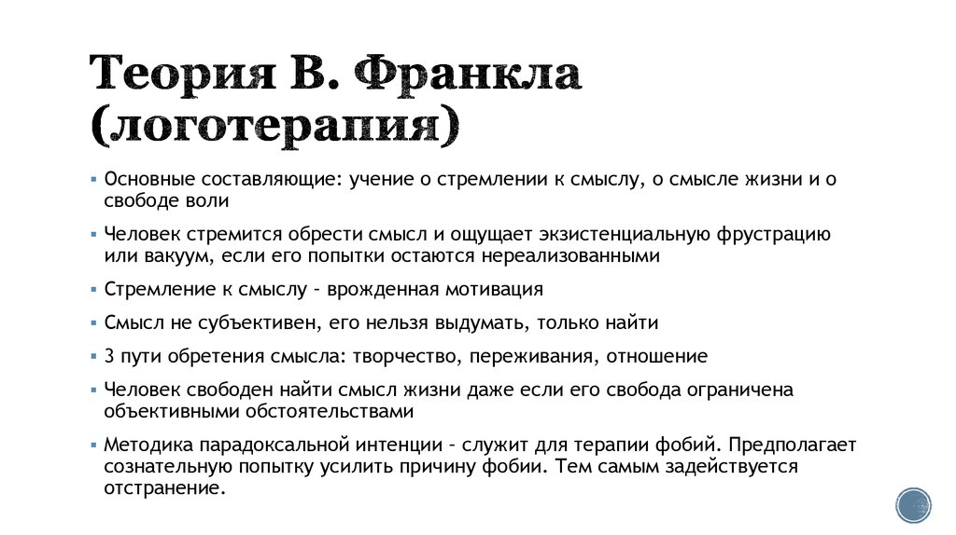

Slide 24
Смысл жизни и его осознание (по Д.А. Леонтьеву)
Между смыслом жизни и сознанием возможны качественно различные отношения:
Неосознанная удовлетворенность: жизнь протекает без рефлексии, не побуждая к размышлениям о ее смысле.
Неосознанная неудовлетворенность: человек чувствует фрустрацию, пустоту, неудовлетворенность, не осознавая причин этого.
Осознанная неудовлетворенность: человек ощущает отсутствие смысла и активно, сознательно и целенаправленно ищет этот смысл.
Осознанная удовлетворенность: человек способен отчитываться себе о смысле собственной жизни. Это осознанное представление не расходится с реальной направленностью жизни и вызывает положительные эмоции.
Отдельный случай – вытеснение смысла жизни, когда адекватное осознание объективной направленности жизни содержит в себе угрозу самоуважения.

Slide 25
Динамика смысловых процессов
Выделяют формы динамики смысловых процессов:
Смыслообразование
Смыслоосознание
Смыслостроительство

Slide 26
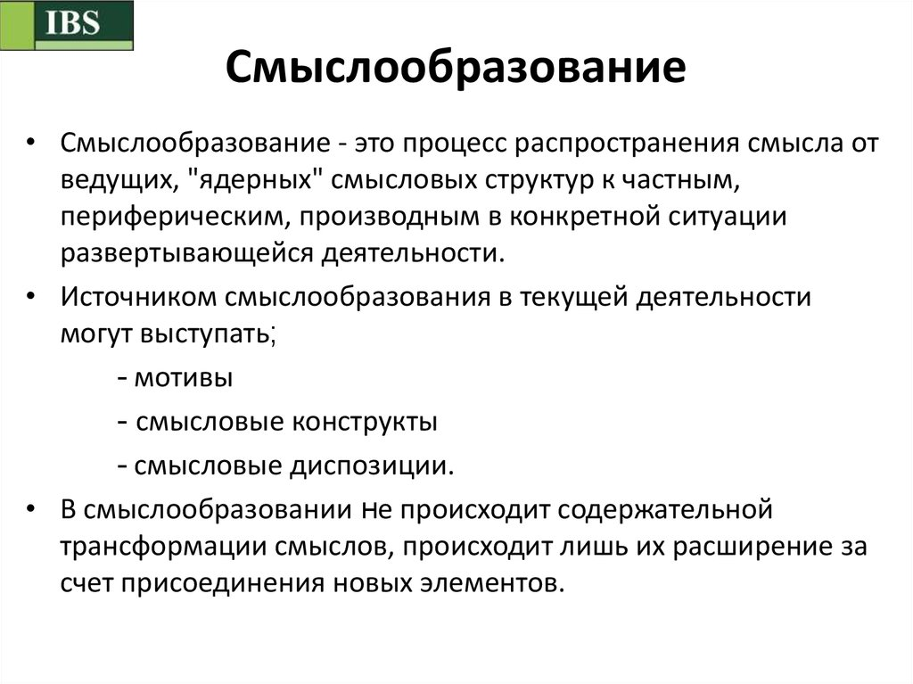

Slide 27
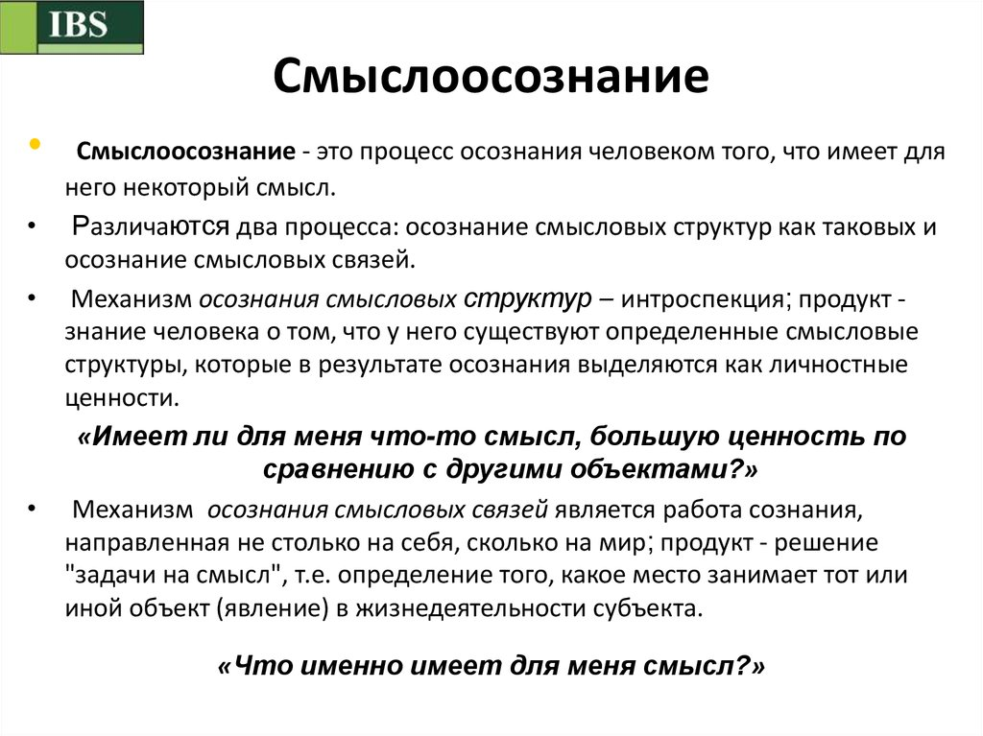

Slide 28
